Slide 1
15. Representation learning
이주민

Slide 2
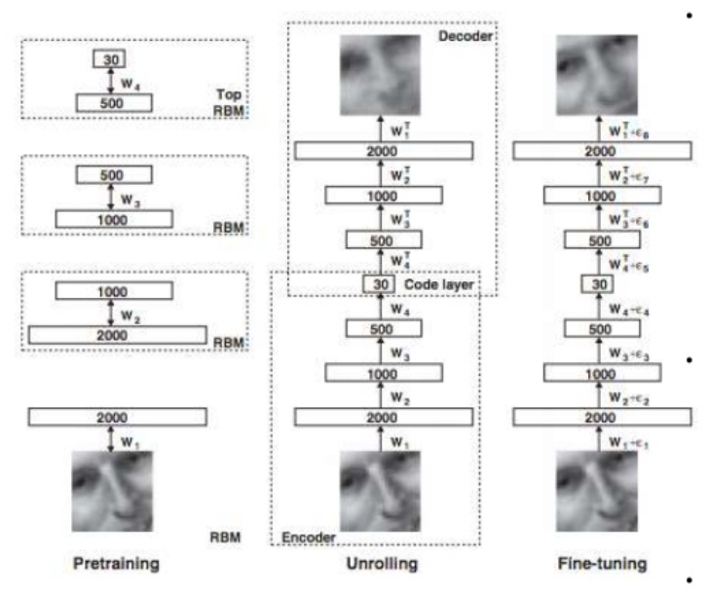
14.4 deep autoencoder

Slide 3
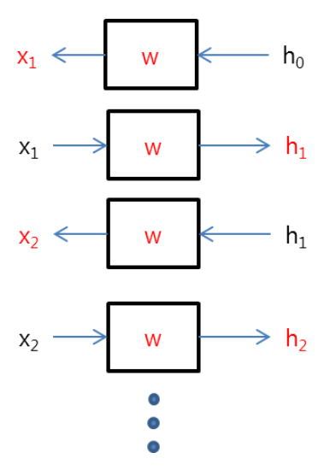
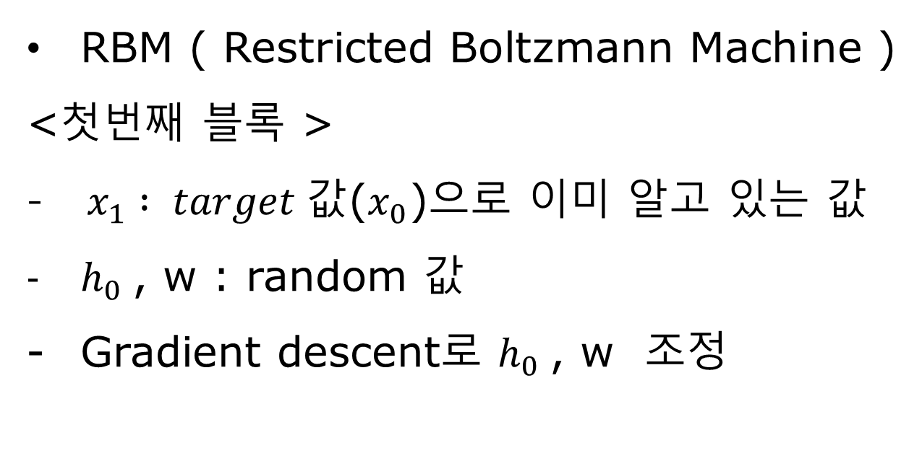
15.1 greedy layer-wise unsupervised pre-training
RBM ( Restricted Boltzmann Machine )
<첫번째 블록 >
- $x_{1} : target 값$($x_{0}$)으로 이미 알고 있는 값
$h_{0}$, w : random 값
Gradient descent로 $h_{0}$, w 조정

Slide 4

15.1 greedy layer-wise unsupervised pre-training
RBM ( Restricted Boltzmann Machine )
<두번째 블록 >
$learning rule :$
< 첫번째 블록 + 두번째 블록 >
- $learning rule :$
< 무한히 >
- $learning rule :$
Notes:
: 이 과정이 입력 layer와 바로 위 hidden layer 간의 weight update 과정
이를 freeze 시켜놓고 다음 layer도 똑같이 RBM을 통해 학습시킴
= Greedy Layer-Wise unsupervised pre-training

Slide 5
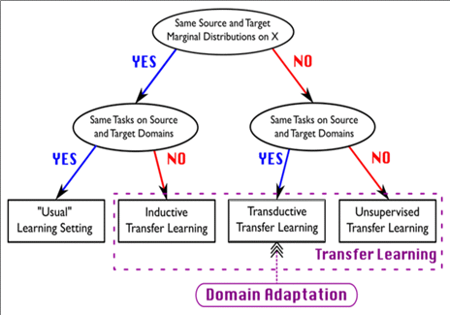
15.2 Transfer learning and domain adaptation
Notes:
Transfer learning이란

Slide 6
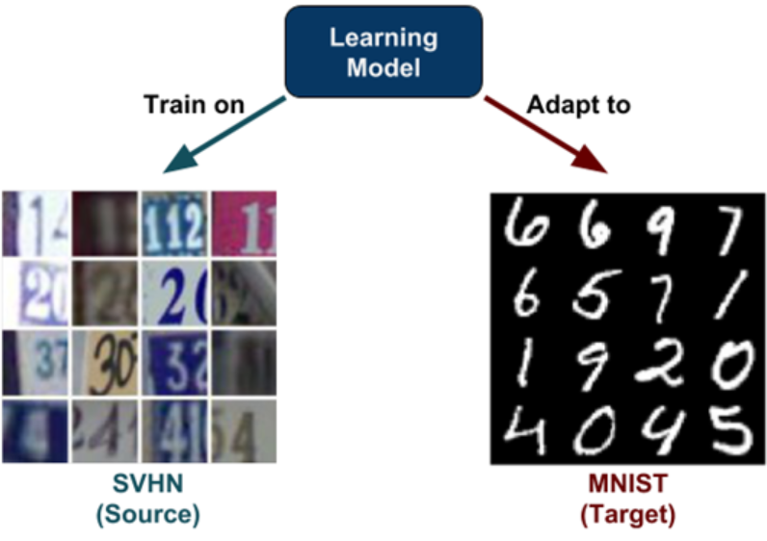


15.2 Transfer learning and domain adaptation
- source data :
- target data :

Slide 7
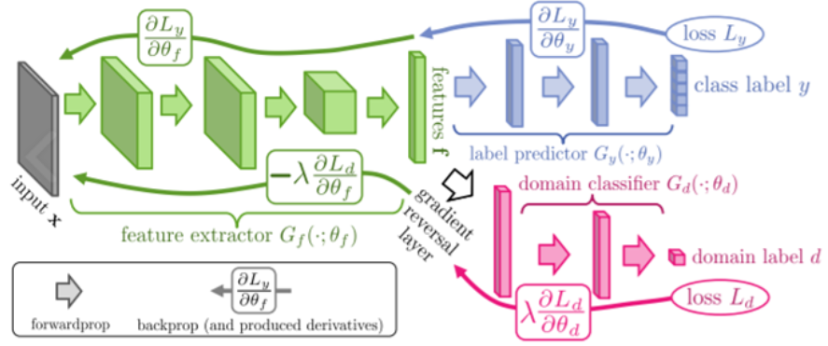
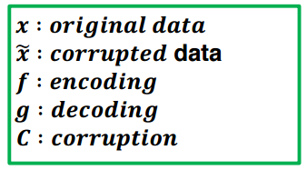
15.2 DANN ( Domain Adversarial Neural Net )
: input에 random noise를 추가하여 학습시키는 것
- noise는 사람이 보았을 때 noise 전후가 똑같다고 생각할 정도

Slide 8

15.2 DANN ( Domain Adversarial Neural Net )
목표
: target risk가 작아지도록 하는 classifier를 찾자!
HOW?
: Target domain과 source domain을 최대한 구별할 수 없게 training하면 risk를 낮출 수 있음

Slide 9

15.2 DANN ( Domain Adversarial Neural Net )
목표
: target risk가 작아지도록 하는 classifier를 찾자!
Target risk < source risk + domain divergence
H-divergence : 두 domain이 얼마나 다른지 수치화한 값
- $η ε$H : classifier $η들$의 집합
Notes:
source domain을 1로 판단할 확률 – target domain을 1로 판단할 확률
classifier가 두 domain을 구분하지 못하면 이 되고,
잘 구분하면 이 되어 divergence가 커짐

Slide 10

15.2 DANN ( Domain Adversarial Neural Net )
Empirical H-divergence
- 확률 을 로 바꿔서 계산 가능하게 만듦
Source domain을 1로 판단할 확률 = 1-source domain을 0으로 판단할 확률로 치환
: indicator function으로 true면 1, false면 0을 뱉음

Slide 11
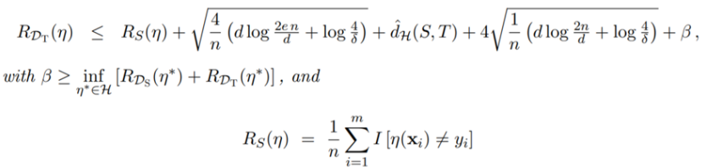
15.2 DANN ( Domain Adversarial Neural Net )
H-divergence < empirical H-divergence + H-complexity
Vapnik-Chervonenkis dimension
: H-complexity를 측정

Slide 12
15.3 Generative Adversarial Network
: 입력으로 얻은 고차원 분포를 network가 학습하여 학습 분포를 만든 후, 이 분포에서 sampling을 진행하여 실제 데이터와 비슷한 데이터를 만듦
BUT 이 고차원의 학습 분포를 얻기 쉽지 않음
해결책으로 단순한 분포( gaussian같은 random noise, z )로부터 샘플을 만들고, 여기서 학습한 분포로 transformation하는 것을 배움

Slide 13
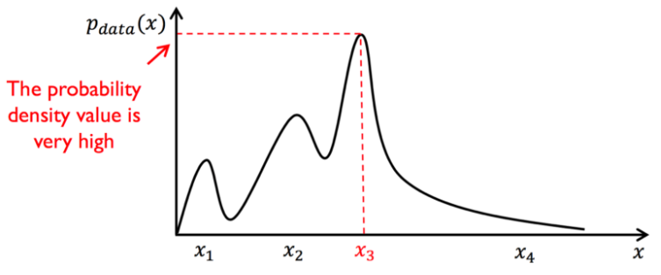
15.3 Generative Adversarial Network
Data distribution
Notes:
크기가 64 64 3인 사람 얼굴 사진이면 데이터 x는 그만한 크기의 벡터
이 벡터들을 어떤 기준에 따라 일렬로 세움
우리가 가진 데이터셋이 동양인들 중심이라면 검은 머리색을 하고 있는 사진이 나타날 확률이 높고 그게 여기서 px3이라고 함
반대로 금발인 사람들이 x4쯤 위치하고 px4는 낮은 값을 가지겠죵

Slide 14
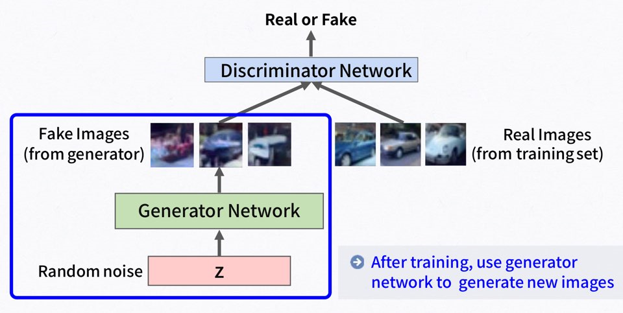
15.3 Generative Adversarial Network
Train : two player game

Slide 15
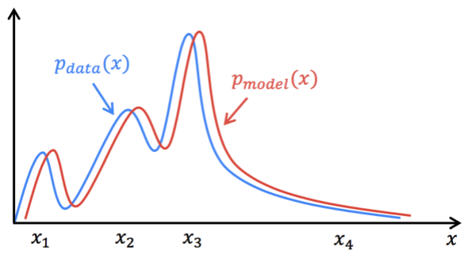
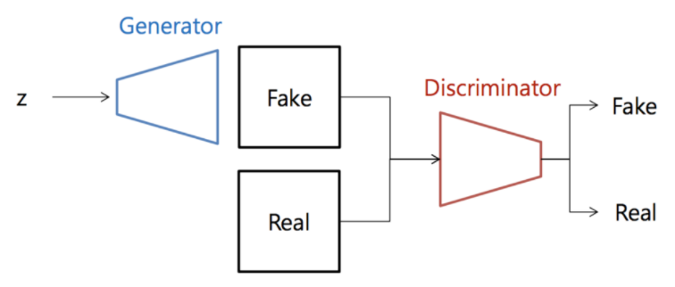
15.3 Generative Adversarial Network
Train : two player game
Generator : zero-mean gaussian으로 생성된 z를 받아서 실제 데이터와 비슷한 데이터를 만들어 내도록 학습

Slide 16
15.3 Generative Adversarial Network
Train : two player game
Discriminator : 실제 데이터와 G가 생성한 가짜 데이터를 구별하도록 학습

Slide 17
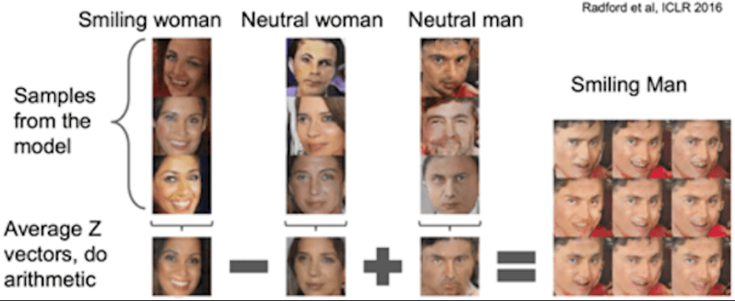
15.3 Generative Adversarial Network
Random noise vector z
Notes:
웃고 있는 여성의 이미지, 웃고 있지 않은 여성의 이미지, 웃고 있지 않은 남성의 이미지를 이용해서 뽑은 벡터 z 들에 각 평균을 취함
→ ( 웃는 여성의 평균 벡터 ) - ( 그냥 여성의 평균 벡터 )
+ ( 그냥 남성의 평균 벡터 ) = ( 웃는 남성 )

